Slide 1
Myopatier
Översikt för ST anestesi
Johan Jacobsson, neurologen NUS

Slide 2
Relevans för anestesiologer?
Malign hypertermi.
Kardiomyopati?
Rhabdomyolys.
CIM.
Respinsuff.

Slide 3
Muskeldiagnostik, snabbkurs.
Anamnes och status
Proximal muskulatur, med eller utan atrofi, med eller utan värk. Ärftlighet?
CK och reumaprover
Neurofysiologi - EMG/Neurografi
Muskelbiopsi
Genetik
MRT
Funktionsanalyser (andningskedjan)

Slide 4
Neurofys
- EMG lyssnar av motoriska enhetspotentialer. Små MUPar - myopati, stora MUPar - reinnervation, spontanaktivitet – någonting är fel.
- Neurografi mäter nervledningshastighet (demyelinisering) och amplitud (axonal skada).
Krävs viss patientmedverkan för EMG. Neurografi går att göra på medvetslös pat. IVA hopplös el-miljö.

Slide 5
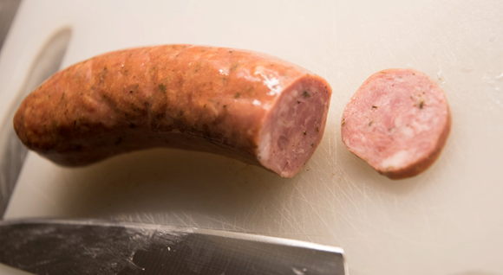
Biopsi
Nekros/inflammation/bindvävsomvandling
Standardfärgning för:
fibertyp
MHC-klass
fettinlagring
glykogenupplagring

Slide 6
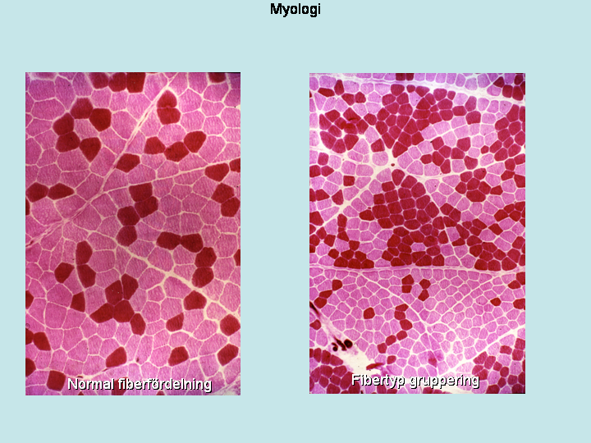

Slide 7
Immunhistokemi
LGMD – finns för en handfull diagnoser
Dystrofinopati
Konkurreras ut av genetiska metoder.

Slide 8
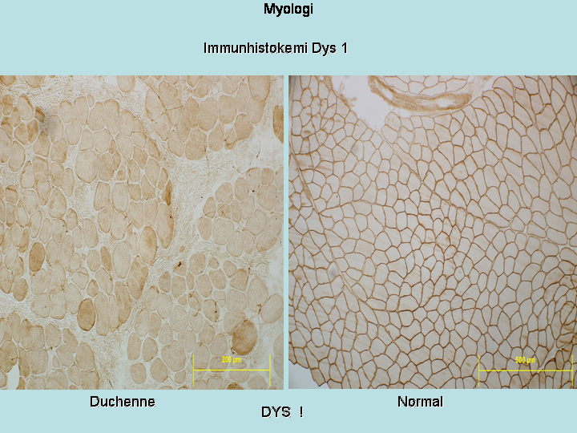

Slide 9
Genetik
Riktad analys för ffa dominanta sjd
FSHD, Dystrofia myotonica, Welanders distala myopati.
Duchenne/Becker (dystrofinopatier) tekniskt svår att analysera.
Screening (de 230 vanligaste muskeldystrofierna).
Man hittar hela tiden nya genvarianter av oklar signifikans.

Slide 10
MRT muskel
Kan visa ödem eller fettomvandling.
Utbredning av engagemang ger ledtråd (ex Welander och IBM).

Slide 11
Funktionstester
SATET – arbetsprov med kontroll av laktat
Andningskedjeanalys (färsk biopsi på KS)
Patologiska metaboliter i urin/serum

Slide 12
Sjukdomarna
Muskeldystrofier (Dystrofinopati, LimbGirdleMuskelDystrofier, FSHD mfl)
Metabola myopatier och mitokondriella sjukdomar
Förvärvade myopatier (Critical illness myopati)
Exitabilitetsrubbningar
Myositer
Vilka kommer att ställa till det för narkosen/IVA?

Slide 13
Myositerna?
Nja. Långsamma sjukförlopp, hamnar knappast på IVA el op pga myopatin.
Men…
Dermatomyosit/polymyosit har oftast någon form av immunsuppression. Dermatomyosit är en systemsjukdom med bla lungengagemang.
IBM ännu ej behandlingsbar. 30% får dysfagi.

Slide 14
Exitabilitetsrubbningar
Jo. Jonkanalsjukdomar. Ca eller Cl-kanaler.
Myotona sjukdomar (speciellt EMG-mönster)
Dystrofia myotonica (mkt vanligt med AV-blockIII och svår tarmmotorikrubbning)
Myotonia congenita (svag association till MH)
Hyper- och hypokalemisk paralys (samma gen men annat loci inblandad i MH)

Slide 15
Förvärvade:
Toxiska. Alkohol och steroider vanligast. Långsamma förlopp.
Critical illness myopati/neuropati:
Mycket vanligt på IVA. Förekommer med och utan steroider/relaxantia.
Finns variant med rhabdomyolys, högt CK och pos EMG. Finns också stillstam myosinbrist som är svårtdiagnosticerad utan elektronmikroskop.

Slide 16
CIN mindre vanligt men svårdiagnosticerat. Betydligt sämre prognos om axonala skador jmf myopati.
Specifik behandling saknas. Tålamod anbefalles.

Slide 17
Mitokondriella myopatier
Ofta del i syndrom med exvis epilepsi, endokrin sjukdom, kognitiva problem, hörselnedsättning.
Metabol stress provocerar försämring.
Diagnostiken svår, biopsi kan ge ledtråd, funktionsanalyser likaså. Genetiken komplicerad pga mDNA och nDNA och dessutom gott om mutationer av oklar signifikans.
Finns några relativt distinkta kliniska entiteter.
Skall vara välnutrierade (kolhydrater), ej ges valproat. Propofol med försiktighet (oklart hur farligt det egentligen är).
Laktacidos skall korrigeras.

Slide 18
Metabola myopatier
Enzymdefekter i substratförsörjning, antingen för glykogenolysen eller fettsyrorna.
Hos oss finns Linderholms myopati och ett fåtal individer med CPT2-brist. Bägge kan debutera med rhabdomyolys och akut njursvikt efter svält, infektion, stor kirurgi edyl.
MCAD och LCAD screenas hos nyfödda, ger akut encefalopati om obehandlade.
Förebyggs med kolhydrater.

Slide 19
Dystrofier
Ärftliga, debut oftast i barn/tonåren.
Dystrofia myotonica vanligast.
FacioScapuloHumoralDystrofi drabbar endast skelettmuskulatur, ej associerat till MH eller kardiomyopati.
LimbGirdleMuscularDystrophy stor grupp, ovanliga var och en. Varierande muskelsvaghet. Genetiken allt bättre. Några LGMD går med kardiomyopati.

Slide 20
Central Core Myopathy, Nemalin myopati utbrytare ur LGMD. Inte alltid så tydligt myopatiska. Stark association till MH!

Slide 21
Dystrofinopati. Duchennes eller Becker beroende på mutation. X-bunden men kvinnliga anlagsbärare kan utveckla symtom och skall screenas för kardiomyopati.
Duchennes medför svår myopati med rullstolsbehov i låga tonår, mekanisk ventilation runt 20. Utvecklar kardiomyopati.
Becker lindrigare, klarar sig utan resp.

Slide 22
Lästips:
Socialstyrelsens hemsida om ovanliga sjukdomar. Sällsynta hälsotillstånd - Socialstyrelsen
SNEMA´s hemsida om myopatier och narkos (under utveckling)

Slide 23
Ta med härifrån:
Myopatier är en heterogen sjukdomsgrupp och många patienter saknar exakt diagnos.
-Således försiktighet vid narkos av patient med oklar dystrofi.
Metabolt eller mitokondriellt sjuka skall ej svälta.
Patienter med central core eller periodisk paralys kan ha risk för MH.
Om patienten har en etablerad diagnos – kolla upp den.
Ha tålamod med CIM-patienten.

